Slide 1
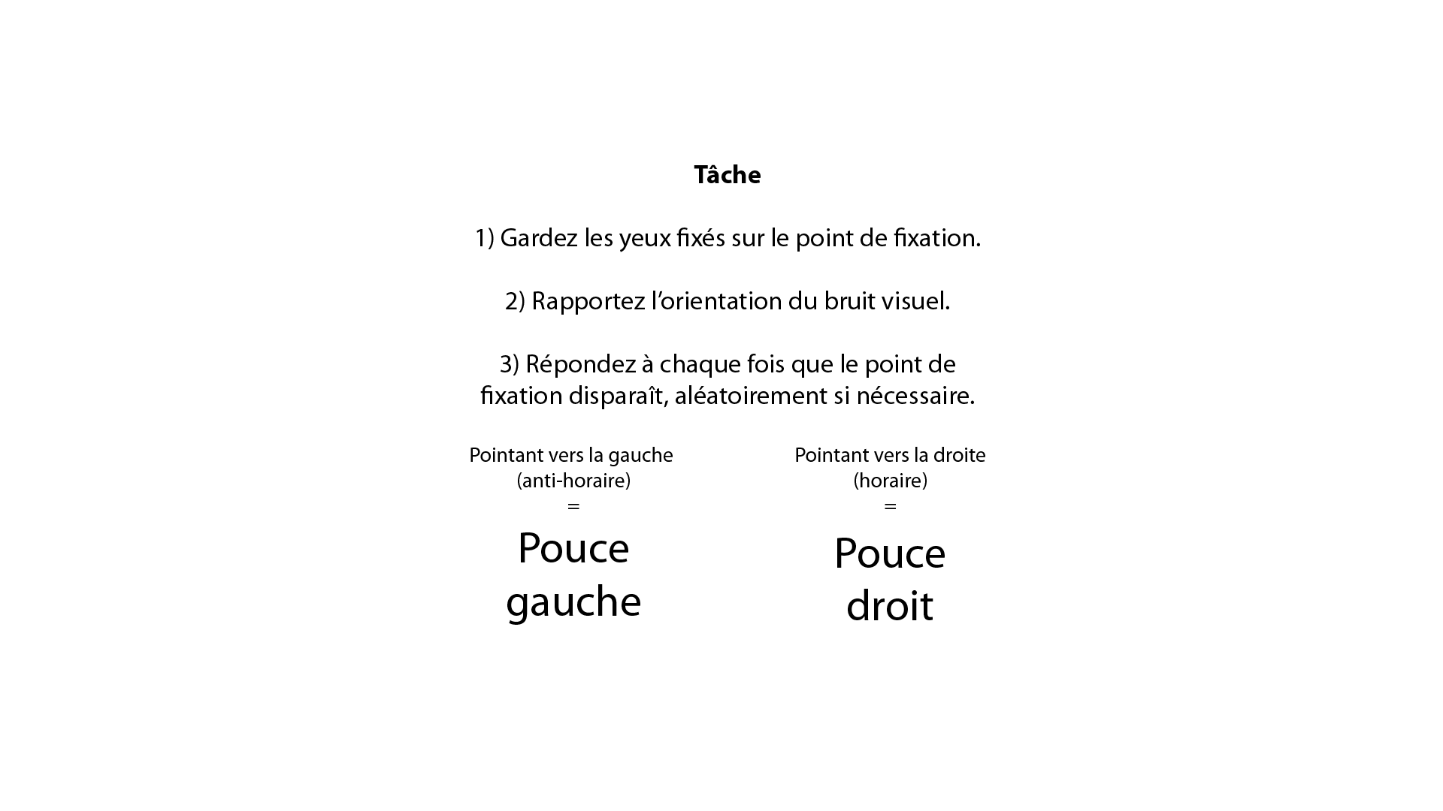

Slide 2
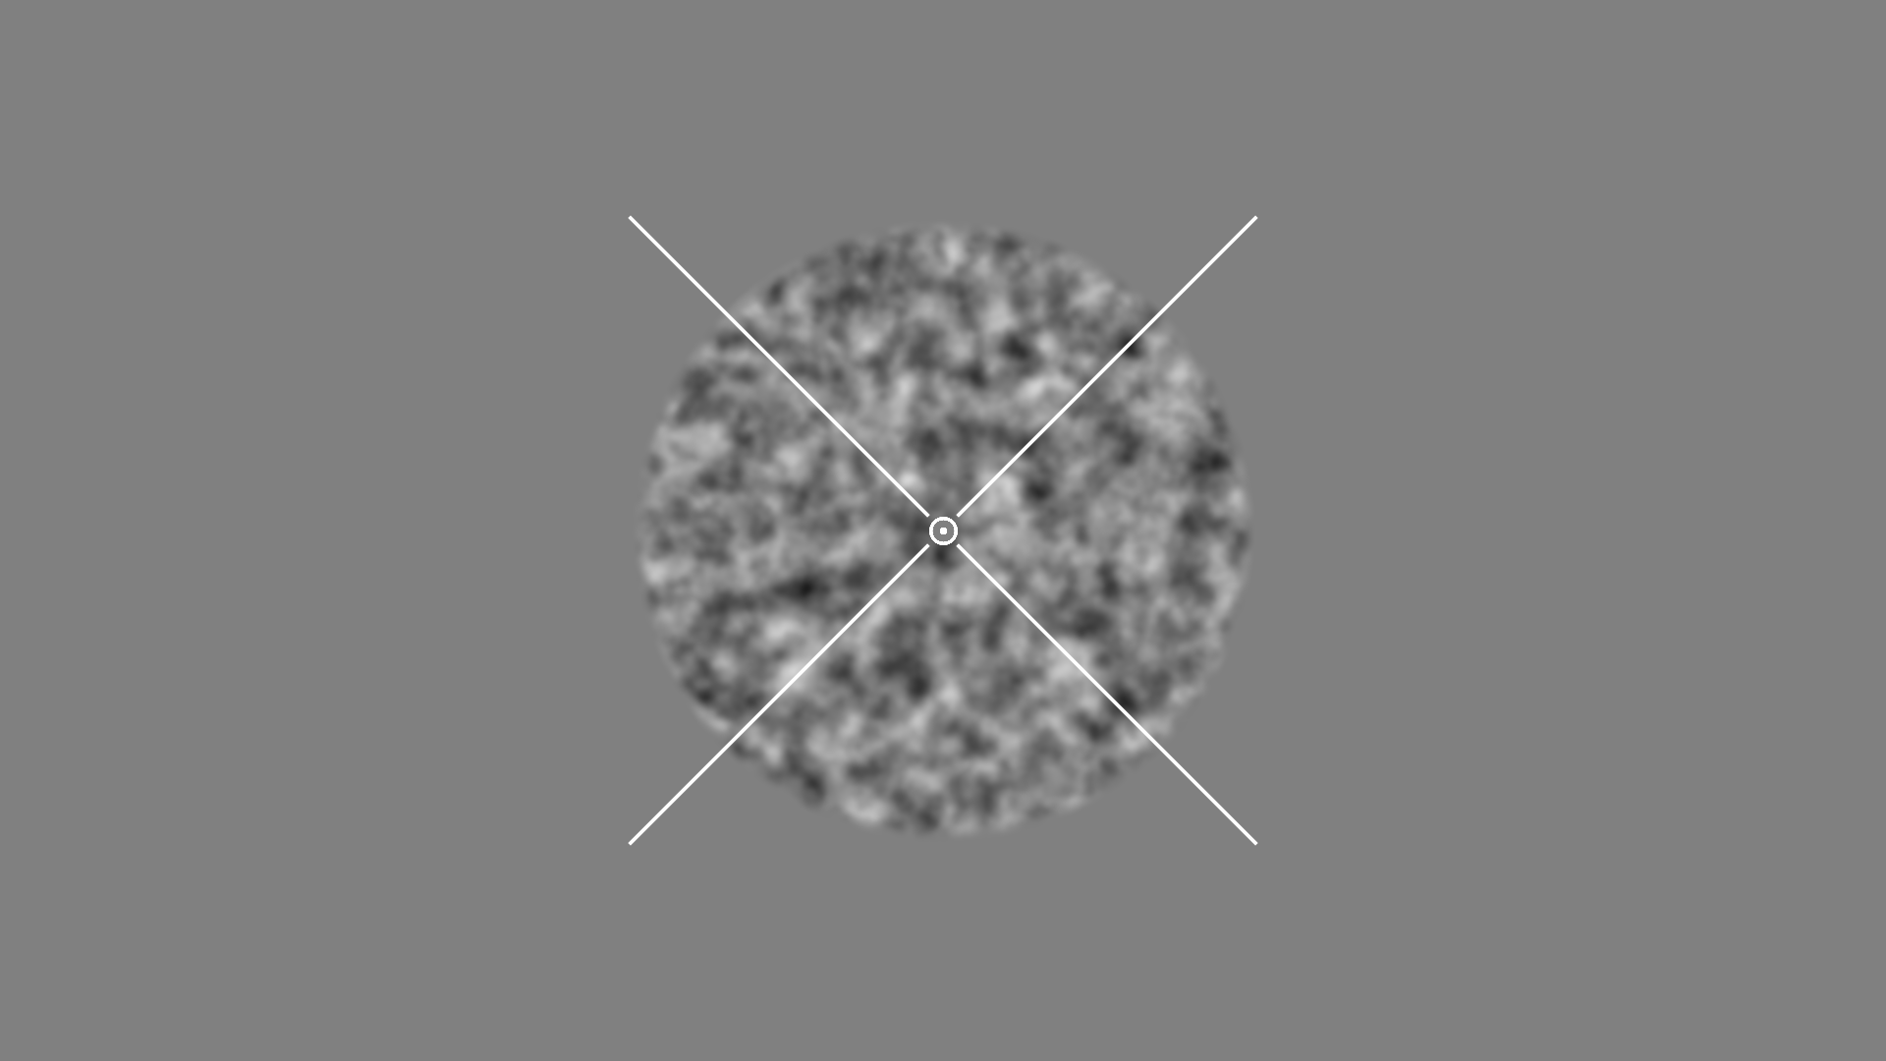
Exemple haut contraste – temps 1 :
- Fixez la croix centrale - Point de fixation central présent (stimulus non orienté)
- Restez attentif à la prochaine orientation

Slide 3
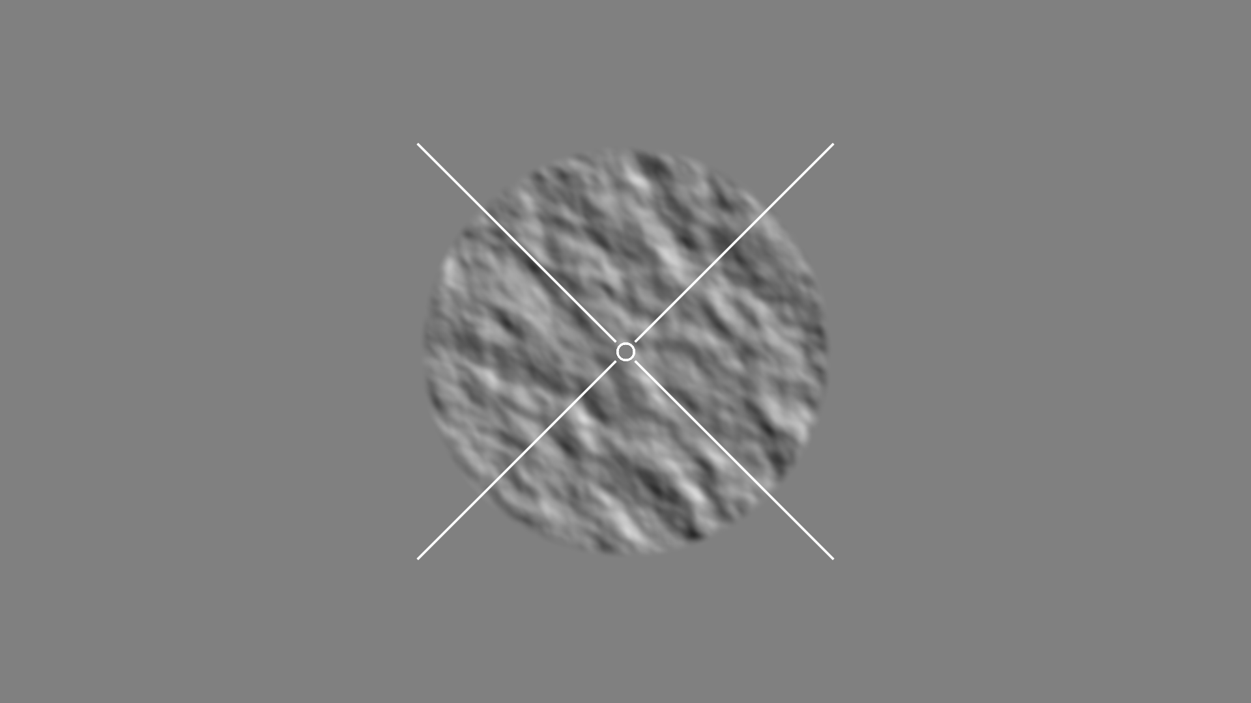
Exemple haut contraste – temps 2 :
- Fixez la croix centrale - Point de fixation central absent (stimulus orienté)
- Rapportez l’orientation (pouce gauche)

Slide 4
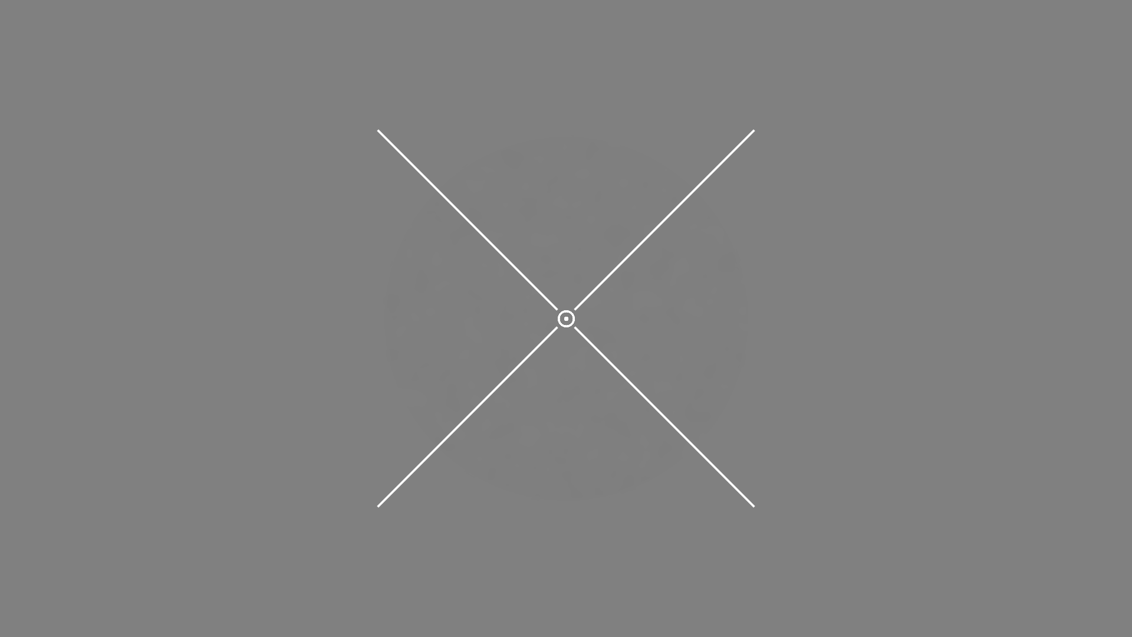
Exemple bas contraste – temps 1 :
- Fixez la croix centrale - Point de fixation central présent (stimulus non orienté)
- Restez attentif à la prochaine orientation

Slide 5

Exemple bas contraste – temps 2 :
- Fixez la croix centrale - Point de fixation central absent (stimulus orienté)
- Rapportez l’orientation aléatoirement (ex : pouce droit)

Slide 6
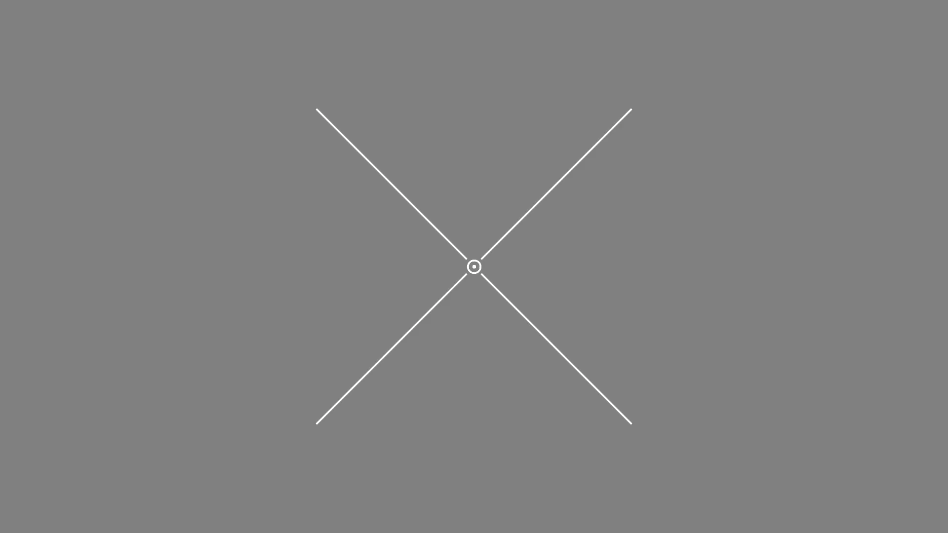
Rapportez oralement l’orientation perçus

Slide 7
Informations supplémentaires :
Gardez les yeux fixés sur le point de fixation à tout prix.
Clignez des yeux aussi souvent que vous le souhaitez.
Gardez une respiration constante.
Quand le point central disparait répondez. Si vous ne voyez pas le stimulus donnez une réponse aléatoire.
En cas d’erreur ou d’oublis concentrez vous simplement sur l’essai suivant.

